Slide 1
캡스톤디자인
이상호
이성대
이용석
정상범

Slide 2
아이디어 구현
건물 내부, 지하철 역, 횡단보도 등에서 시각 장애인에게 주요 지점에 대한 길을 알려 주는 기능
어떻게 Sensing 할 것인가?

Slide 3
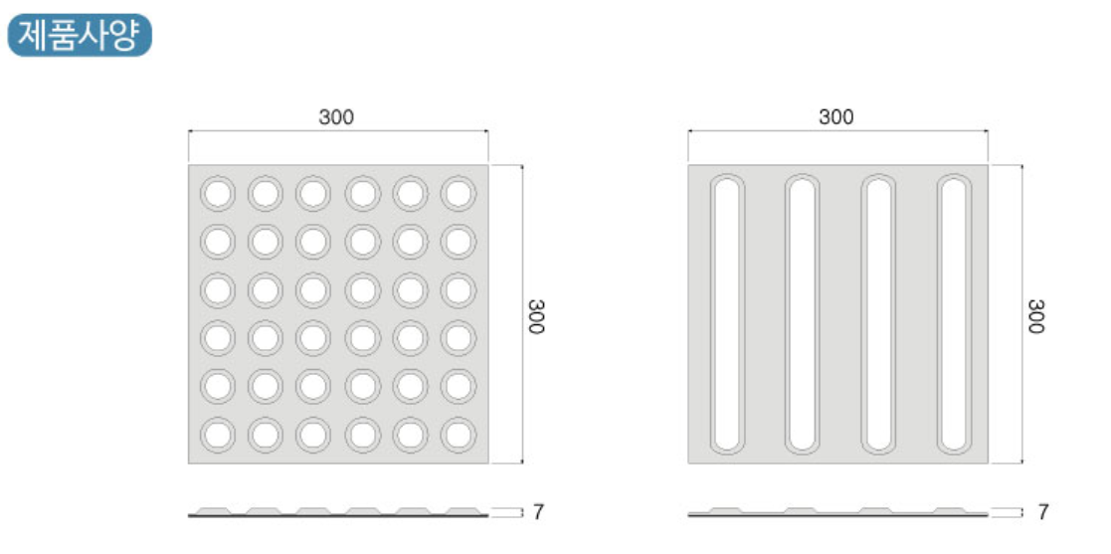
아이디어 구현(RFID)
6 ~ 8mm의 두께 + 1mm 가량의 태그 두께 + 리더기의 위치 고려
적어도 3~5cm 정도 떨어져 있어도 인식이 가능해야 함

Slide 4
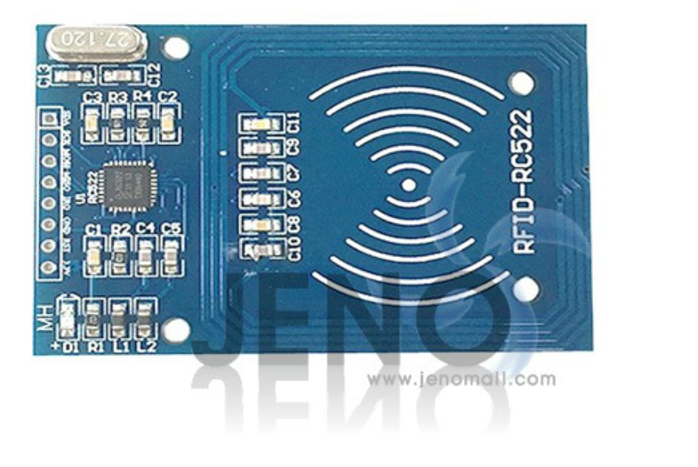
RFID모듈 소개
1. RC522
60mm*40mm*6mm
ISO 14443 A 프로토콜 지원
감지 가능 거리는 최대 50mm
저렴한 가격
Notes:
http://www.hobbytronics.co.uk/mfrc522-reader

Slide 5
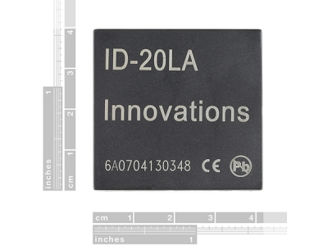
RFID모듈 소개
2. ID-20LA
38mm*40mm*7mm
EM4001 64-bit RFID 태그 호환
감지 가능 거리는 최대 180mm
비교적 비싼 가격
Notes:
태그에 포맷형식 여러가지가 있는데 이 모듈의 경우에는 Em4001 호환이 가능하다고 언급, 다른 포맷의 태그와 호환될지 잘 모르겠음.
http://www.hobbytronics.co.uk/rfid-reader-id20la

Slide 6
아이디어 구현(블루투스)
실내의 주요 지점 / 분기점 마다 블루투스 모듈 설치
스마트폰과 같은 블루투스 기기와의 거리를 측정하여 임계치에 다다르면 안내

Slide 7
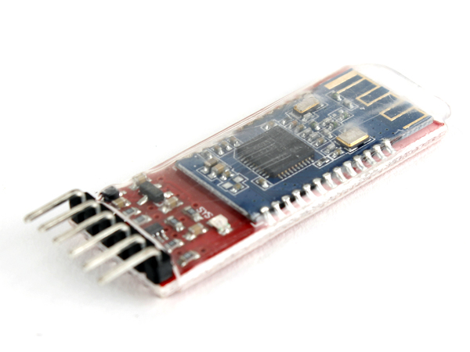
블루투스모듈 소개
1. HM-10
46mm*17mm*5mm
Bluetooth V4.0 BLE
iBeacon 으로 이용하여 스마트폰과 연동
개방된 환경에서 최대 100M까지 감지가능
Notes:
http://osoyoo.com/wp-content/uploads/2016/10/OSOYOO-HM-10-Bluetooth-Module.pdf
http://www.blueluminance.com/HM-10-as-iBeacon.pdf
http://www.devicemart.co.kr/1341527

Slide 8
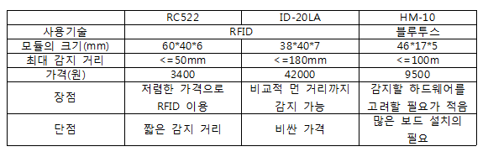
비교

